Slide 1

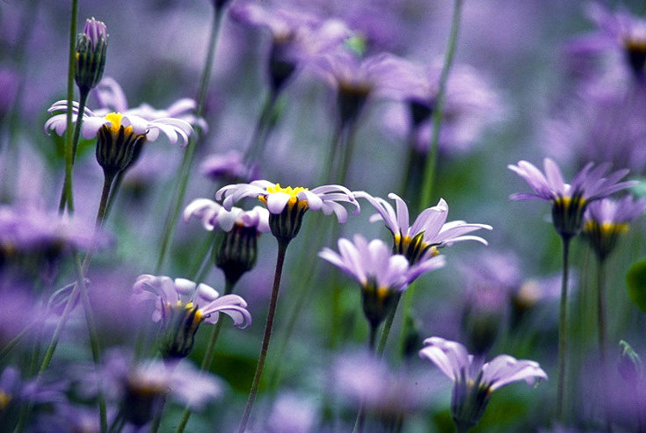
ҚОШ
КЕЛДІҢІЗДЕР!

Slide 2

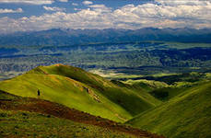
Сабақтың тақырыбы:
Әркімнің туған жері –мысыр шаһары!

Slide 3

I топ. Атамекен
II топ. Кең дала
III топ. Шаңырақ

Slide 4


»
Сайыс кезеңдері:
Тіл өнері
Жалғасын тап
Кім көп біледі?
Сөз тапқанға қолқа жоқ
Эссе жазу

Slide 5
І. Тіл өнері

Slide 6
ІI. Жалғасын тап

Slide 7

Отан –елдің анасы,
Ел ердің анасы.

Slide 8

      Аққу көлін аңсайды,
      Адам туған жерін аңсайды

Slide 9

Өз елімнің басы болмасам да,
Сайының тасы болайын.

Slide 10
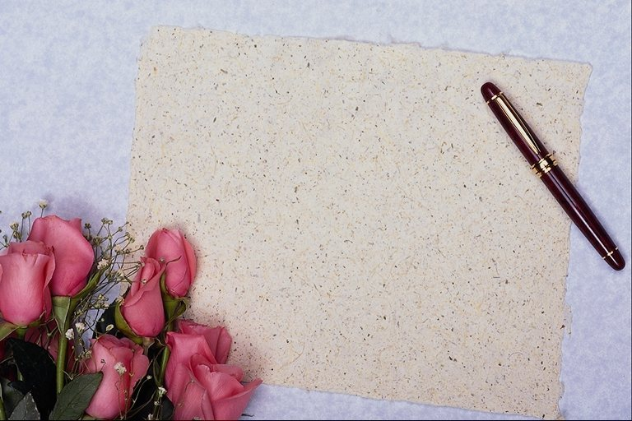
Бөтен жердің гүлінен,
Туған жердің тікені артық.

Slide 11
Ел елдің бәрі жақсы,
Өз елің бәрінен жақсы.

Slide 12
      Туған жердің құдіретін,
      Шетте жүрсең білерсің.

Slide 13
Туған елдей ел болмас,
Туған жердей жер болмас.

Slide 14
Ат айналып қазығын табар,
Ер айналып ерін табар.

Slide 15
Елінен безген оңбайды,
Көлінен безген қонбайды.

Slide 16
Елдің көркі – елімен,
Отан көркі – жерімен.

Slide 17
ІII. Кім көп біледі?

Slide 18

Қазақстан Республикасының тұңғыш конституциясы қабылданған жыл?

Slide 19
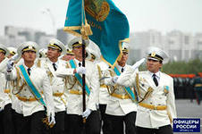
Қазақстанды ең бірінші «Тәуелсіз ел» деп мойындаған ел?

Slide 20

Еліміздің БҰҰ-ң құрамына мүшелік еткен жыл?

Slide 21


Елтаңба мен тудың авторы кім?
.

Slide 22
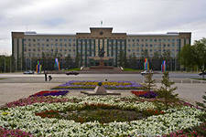
Ақтөбе бекінісі қаланған жыл?

Slide 23
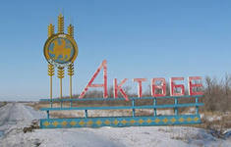
Облысымызда неше аудан бар?

Slide 24
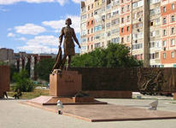
Хобда ауданынан шыққан батыр қыз?

Slide 25
ІV. Сөз тапқанға қолқа жоқ

Slide 26

А
Ә
Б
В
Г
Ғ
Д
Е
Ё
Ж
З
И
Й
К
Қ
Л
М
Н
Ң
О
Ө
П
Р
С
Т
У
Ұ
Ү
Ф
Х
Һ
Ц
Ч
Ш
Щ
Ъ
Ы
І
Ь
Э
Ю
Я

Slide 27
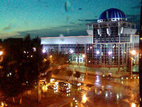
Қазақстанның болашағын қалай елестетесіңдер?

Slide 28
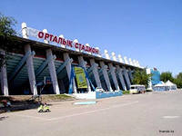
Қай қалада тұрасыңдар?

Slide 29
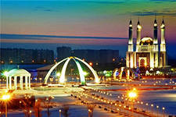
Бүгінгі Ақтөбе қандай?

Slide 30
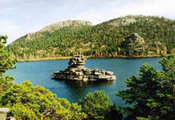
Туған жерлеріңді білесіңдер ме?

Slide 31
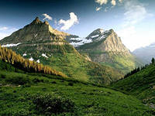
Туған жердің « Топырағы да ыстық” дегенді қалай түсінесіңдер?

Slide 32
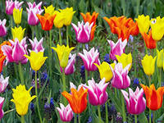
Туған жерлеріңнің табиғаты қандай?

Slide 33
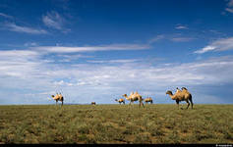
Болашақта туған жерлеріңді тастап шет елге кетер ме едіңдер?

Slide 34
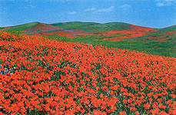
«Туған жер» деген сөзді естігенде көз алдарыңа не елестетесіңдер?

Slide 35
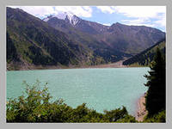
«Әркімнің туған жері – мысыр шаһары» деген сөздің мағынасын түсіндіріңдер

Slide 36
V. Эссе жазу

Slide 37



Назарларыңызға рахмет!
Азығы бір күнге жететін айламен емес,
Білімі мың жылға жететін пайдамен өмір сүрейік!

